Slide 1
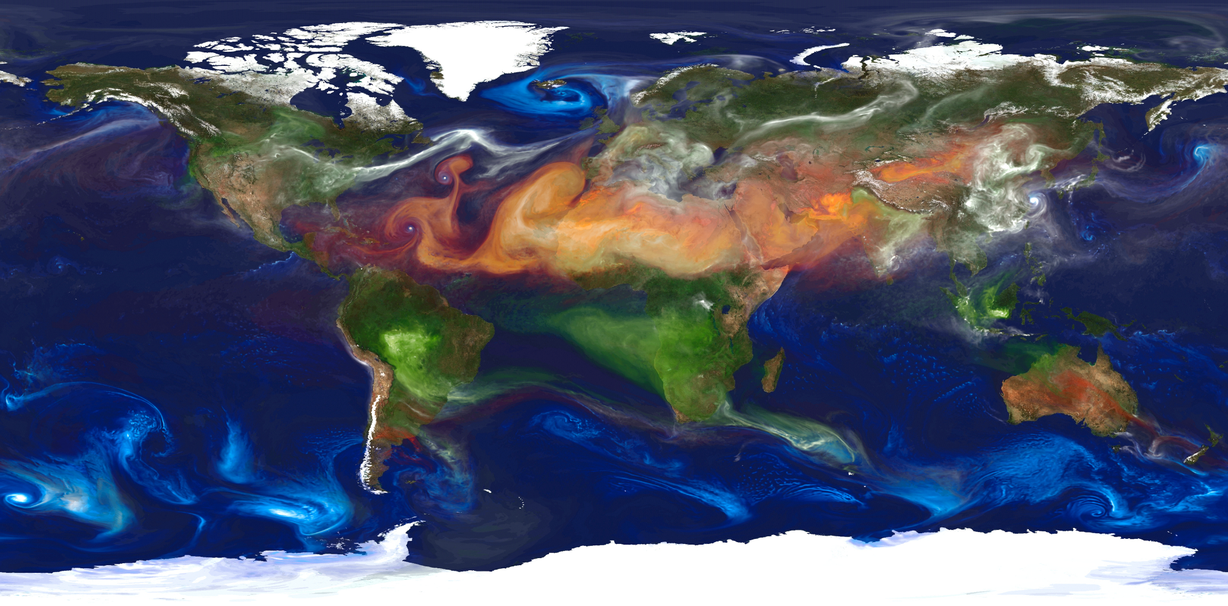
Entrenamiento del protocolo de Aerosoles

Slide 2
Descripción general y objetivos del aprendizaje
A. ¿Qué son los aerosoles?
B. ¿Por qué recopilar datos de aerosoles?
C. ¡Cómo pueden ayudar tus mediciones!
D. Cómo recopilar tus datos.
E. Cómo reportar tus datos a GLOBE.
F. Entendiendo los datos.
G. Auto evaluación.
H. Recursos adicionales.
Descripción general
Este módulo:
Describe cómo medir el espesor óptico de los aerosoles (AOT) usando uno de dos instrumentos (Fotómetro solar de GLOBE o Calitoo).
AOT = Aerosol Optical Thickness
Objetivos de aprendizaje
Luego de completar este módulo usted podrá:
Describir qué son los aerosoles y qué significan las mediciones AOT.
Listar los motivos por los que es importante recopilar datos de AOT
Identificar condiciones apropiadas y locaciones para tomar mediciones AOT.

Slide 3
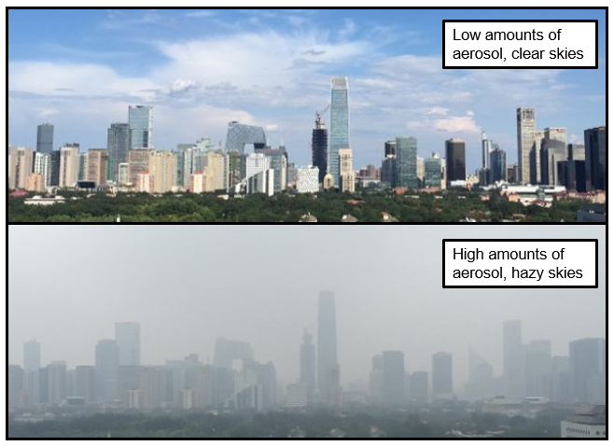
Con cada respiración inhalas millones de partículas líquidas y sólidas llamadas aerosoles. A pesar de su pequeño tamaño los aerosoles tienen un impacto significativo en la salud y en el clima. Pueden incluso afectar la visibilidad. En los días en que hay menores cantidades de aerosoles, los detalles distantes son fácilmente visibles. Durante un evento de contaminación, los cielos están nublados y la visibilidad se reduce.
A. ¿Qué son los aerosoles?
B. ¿Por qué recopilar datos de aerosoles?
C. ¡Cómo pueden ayudar tus mediciones!
D. Cómo recopilar tus datos.
E. Cómo reportar tus datos a GLOBE.
F. Entendiendo los datos.
G. Auto evaluación.
H. Recursos adicionales.
Bajas cantidades de aerosoles, cielos despejados.
Altas cantidades de aerosoles, cielos brumosos.

Slide 4
¿Qué son los Aerosoles?
A. ¿Qué son los aerosoles?
B. ¿Por qué recopilar datos de aerosoles?
C. ¡Cómo pueden ayudar tus mediciones!
D. Cómo recopilar tus datos.
E. Cómo reportar tus datos a GLOBE.
F. Entendiendo los datos.
G. Auto evaluación.
H. Recursos adicionales.
Protocolos de Atmósfera de GLOBE
Aerosoles Temperatura del Aire Presión Barométrica Nubes Precipitación Humedad Relativa Ozono Superficial Temperatura Superficial Vapor del Agua Viento
Los aerosoles son mezclas de partículas líquidas o sólidas suspendidas en un gas, por ejemplo, el aire.
Estas partículas varían en tamaño desde una fracción de un micrómetro (µm, o una millonésima parte de un metro) hasta unos pocos cientos de micrómetros.
Se forman por procesos naturales o como el resultado de una actividad humana.
El humo, las bacterias, la sal, el polen, el polvo, diversos contaminantes, el hielo y las pequeñas gotas de agua son todos aerosoles.
Tienen efectos mixtos en el equilibrio energético de la atmósfera.

Slide 5
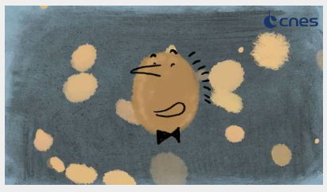
Conoce a Aero-SOL
A. ¿Qué son los aerosoles?
B. ¿Por qué recopilar datos de aerosoles?
C. ¡Cómo pueden ayudar tus mediciones!
D. Cómo recopilar tus datos.
E. Cómo reportar tus datos a GLOBE.
F. Entendiendo los datos.
G. Auto evaluación.
H. Recursos adicionales.
Este video, producido por la Agencia Espacial Francesa CNES explica el rol de los aerosoles en el clima de la Tierra y cómo los científicos realizan mediciones de aerosoles desde satélites en órbita.
Misiónn Climática: Secretos de los Aerosoles y las Nubes
Haga clic aquí para obtener una versión de YouTube de este video que puede tener subtítulos.
Haga clic aquí para obtener una versión descrita de este video.
Notes:
Need to pick just one video

Slide 6
Hay muchas maneras de medir Aerosoles y muchos nombres para los datos de Aerosoles
A. ¿Qué son los aerosoles?
B. ¿Por qué recopilar datos de aerosoles?
C. ¡Cómo pueden ayudar tus mediciones!
D. Cómo recopilar tus datos.
E. Cómo reportar tus datos a GLOBE.
F. Entendiendo los datos.
G. Auto evaluación.
H. Recursos adicionales.
Hay muchos métodos disponibles para determinar la cantidad de aerosol presente durante una observación.
Los diferentes tipos de medición utilizan diferentes terminologías para los aerosoles, algunos de los cuales puede ver en otros lugares.
A continuación se muestra un breve resumen de algunos términos comunes:
Término | Explicación
Aerosol | Una mezcla de partículas sólidas y líquidas suspendidas en el aire.
Profundidad / espesor óptico del aerosol o AOT (Aerosol optical depth/thickness) | La terminología de medición utilizada por GLOBE, explicada con más detalle en este eTraining
Materia Particular o PM (particulate matter) | Término que se utiliza con mayor frecuencia para las partículas recolectadas del aire, a menudo para estudiar su composición química.
Partes por millón (ppm) | Expresión de concentración o cantidad de una sustancia X en una cantidad fija de muestra total.

Slide 7
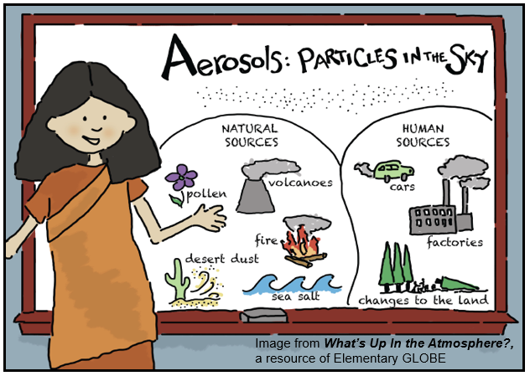
Aerosoles: partículas en el cielo
A. ¿Qué son los aerosoles?
B. ¿Por qué recopilar datos de aerosoles?
C. ¡Cómo pueden ayudar tus mediciones!
D. Cómo recopilar tus datos.
E. Cómo reportar tus datos a GLOBE.
F. Entendiendo los datos.
G. Auto evaluación.
H. Recursos adicionales.
Los aerosoles provienen de muchas fuentes diferentes. Algunos son antropogénicos o causados por humanos y algunos son naturales. Varias fuentes emiten partículas de diferentes tamaños, lo que puede alterar los efectos que esos aerosoles tienen en el planeta Tierra.

Slide 8
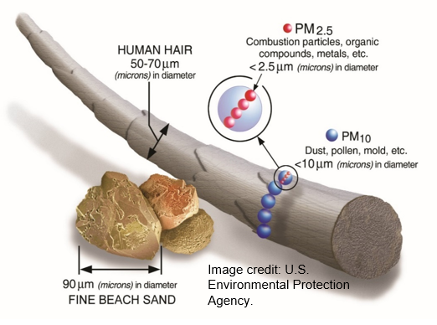
Una mirada más cercana a las partículas
A. ¿Qué son los aerosoles?
B. ¿Por qué recopilar datos de aerosoles?
C. ¡Cómo pueden ayudar tus mediciones!
D. Cómo recopilar tus datos.
E. Cómo reportar tus datos a GLOBE.
F. Entendiendo los datos.
G. Auto evaluación.
H. Recursos adicionales.
El tamaño de una partícula da a los científicos pistas sobre su origen y composición.
Las partículas más grandes tienden a formarse cuando la sal, la arena o las cenizas son lanzadas aire por vientos fuertes.
El polvo, el polen y el moho forman aerosoles de tamaño mediano, mientras que las partículas más pequeñas provienen de procesos de combustión o reacciones químicas.
Las partículas a veces son etiquetadas en términos de diámetro. PM₁₀ y PM_{2.5} son partículas de menos de 10 y 2.5 µm de diámetro, respectivamente.
Un cabello humano tiene típicamente entre 50 y 70 µm de diámetro. El arena muy fina tiene 90 µm de diámetro.
Este contrasta con PM₁₀ y PM_{2.5} que son mostrados a escala en este gráfico.
Notes:
Which of the following are aerosols?
Pollen, mold spores
Water vapor, carbon dioxide
Volcanic ash, dust
A and C
Correct answer: D. Water vapor and carbon dioxide are gaseous combustion products, not solid or liquid phase aerosol components. While water vapor can condense or freeze into an aerosol, in its gaseous phase it is not considered an aerosol.

Slide 9
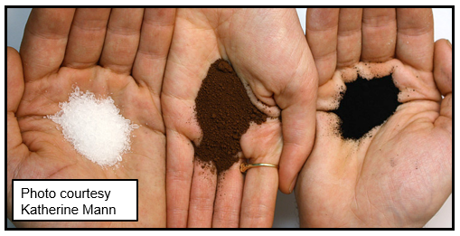
Los Aerosoles vienen en diferentes tamaños
A. ¿Qué son los aerosoles?
B. ¿Por qué recopilar datos de aerosoles?
C. ¡Cómo pueden ayudar tus mediciones!
D. Cómo recopilar tus datos.
E. Cómo reportar tus datos a GLOBE.
F. Entendiendo los datos.
G. Auto evaluación.
H. Recursos adicionales.
El tamaño de una partícula defino cómo interactuará con diferentes colores de luz. Cada tipo de partícula tiene una combinación característica de interacciones de luz que los científicos usan como “huellas dactilares” para identificar a los aerosoles de varios tamaños y composiciones.
Créditos de la foto de izquierda a derecha: Proyecto Sahara Occidental, Jonathan Jessup, Vox y Ludie Cochrane.
Los aerosoles vienen de muchas fuentes. Sal marina, polvo y ceniza volcánica (mostrados a la derecha) tienden a formar partículas más grandes, mientras que el hollín y las partículas formadas por reacciones químicas suelen ser mucho más pequeñas.
Foto cortesía de Katherine Mann.

Slide 10
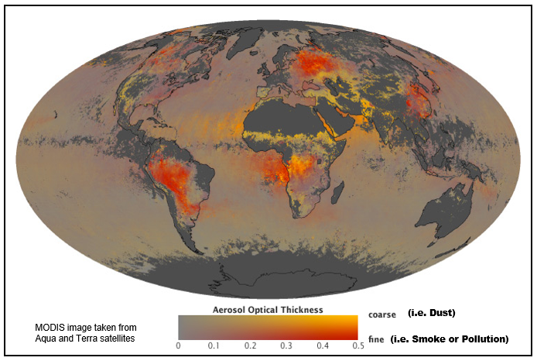
Los Aerosoles de diferentes fuentes tienen diferentes tamaños
A. ¿Qué son los aerosoles?
B. ¿Por qué recopilar datos de aerosoles?
C. ¡Cómo pueden ayudar tus mediciones!
D. Cómo recopilar tus datos.
E. Cómo reportar tus datos a GLOBE.
F. Entendiendo los datos.
G. Auto evaluación.
H. Recursos adicionales.
Este mapa muestra la diversidad en el tamaño de las partículas así como las cantidades de aerosoles alrededor del mundo visto desde el espacio. Las áreas amarillas tienen mucho polvo o arena, mientras que las áreas rojas son indicativas de contaminación o humo.

Slide 11
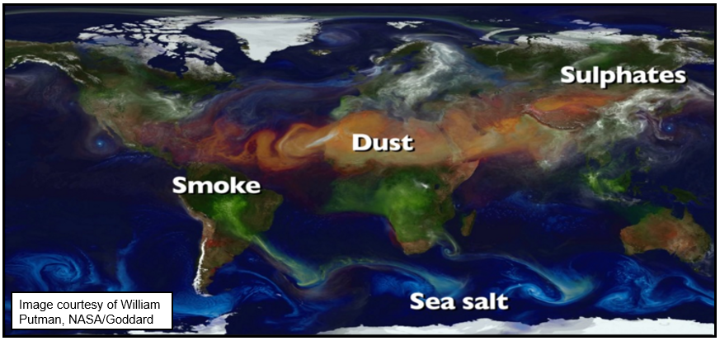
Los Aerosoles impactan en la calidad del aire alrededor del mundo
A. ¿Qué son los aerosoles?
B. ¿Por qué recopilar datos de aerosoles?
C. ¡Cómo pueden ayudar tus mediciones!
D. Cómo recopilar tus datos.
E. Cómo reportar tus datos a GLOBE.
F. Entendiendo los datos.
G. Auto evaluación.
H. Recursos adicionales.
Los aerosoles se pueden formar en una parte del mundo y viajar muchas millas afectando la calidad del aire en regiones distantes. Las mediciones regulares ayudan a los científicos a hacer mejores predicciones sobre los efectos que estos viajeros globales tendrán en nuestra salud y la salud de nuestro ambiente. Este mapa de la Tierra muestra muchos tipos de aerosoles emitidos alrededor del mundo y cómo lo que pueden parecer problemas de calidad del aire locales pueden, de hecho, viajar alrededor del mundo para tener grandes impactos en lugares lejanos.
Sulfatos
Polvo
Humo
Sal Marina
Haga clic aquí para acceder a una versión animada de este mapa mostrando los aerosoles globales de 2005-2007.

Slide 12
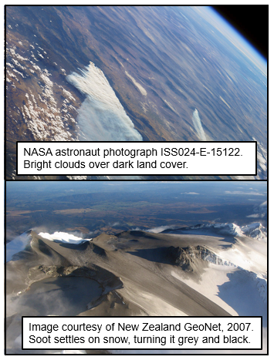
Los Aerosoles pueden afectar al clima directamente
A. ¿Qué son los aerosoles?
B. ¿Por qué recopilar datos de aerosoles?
C. ¡Cómo pueden ayudar tus mediciones!
D. Cómo recopilar tus datos.
E. Cómo reportar tus datos a GLOBE.
F. Entendiendo los datos.
G. Auto evaluación.
H. Recursos adicionales.
Al aumentar o disminuir la cantidad de luz solar que alcanza la superficie terrestre, los aerosoles pueden tener efectos directos de calentamiento o enfriamiento en el clima.
Algunos aerosoles (arriba), como los sulfatos de color claro de los volcanes o de actividades humanas, reflejan la luz lejos de la superficie y tienen un efecto de enfriamiento.
Otros (abajo) pueden asentarse en áreas previamente brillantes y causar calentamiento, como el carbón negro en la nieve que conduce a un mayor derretimiento.
Consulte aquí para obtener más información sbore cómo los aerosoles de color oscuro pueden afectar el derretimiento de la nieve.
Foto de un astronauta de la NASA ISS024-E-15122
Nubes claras sobre cobertura terrestre oscura
Imagen cortesía de la GeoNet de Nueva Zelanda, 2007
El hollín se asienta en la nieve, volviéndola gris y negra.

Slide 13
Los Aerosoles influyen en el clima de la Tierra a través de las nubes
A. ¿Qué son los aerosoles?
B. ¿Por qué recopilar datos de aerosoles?
C. ¡Cómo pueden ayudar tus mediciones!
D. Cómo recopilar tus datos.
E. Cómo reportar tus datos a GLOBE.
F. Entendiendo los datos.
G. Auto evaluación.
H. Recursos adicionales.
Las moléculas de agua requieren superficies para condensarse y formar nubes. Las partículas de aerosoles proveen esas superficies llamadas núcleos de condensación de nubes o CCNs (cloud condensation nuclei).
Cuando hay más partículas en el aire se forman gotas de agua más pequeñas que cuando el aire está limpio.
Las gotas de agua más grandes forman nubes más oscuras mientras que las gotas de agua pequeñas forman nubes ligeras y altamente reflectantes.
Las nubes más claras reflejan la luz solar para un efecto de enfriamiento.
Las nubes más oscuras son translúcidas y permiten que la luz solar caliente la superficie de la Tierra.

Slide 14
Los Aerosoles influyen en muchas cosas en la Tierra pero todavía tenemos muchas preguntas
A. ¿Qué son los aerosoles?
B. ¿Por qué recopilar datos de aerosoles?
C. ¡Cómo pueden ayudar tus mediciones!
D. Cómo recopilar tus datos.
E. Cómo reportar tus datos a GLOBE.
F. Entendiendo los datos.
G. Auto evaluación.
H. Recursos adicionales.
¿Cómo varían las concentraciones de aerosoles con las estaciones?
¿Cómo se relacionan los aerosoles con el clima y el tiempo?
¿Cómo afecta el humo de los grandes incendios al color y la claridad del cielo?
¿Cuánto tiempo permanecen las emisiones volcánicas en la atmósfera y adónde van?
¿Cómo afectan a los aerosoles las instalaciones industriales y las actividades agrícolas a los aerosoles?
Científicos alrededor del mundo recopilan datos para responder a estas y muchas otras preguntas sobre los aerosoles y sus efectos en nuestro ambiente global.

Slide 15
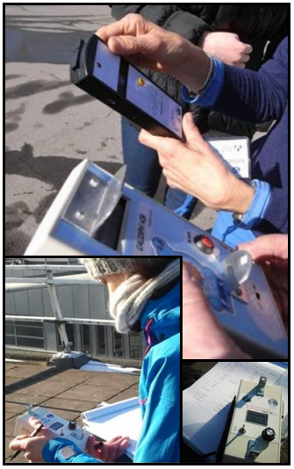
Las mediciones de GLOBE ayudan a los científicos a:
A. ¿Qué son los aerosoles?
B. ¿Por qué recopilar datos de aerosoles?
C. ¡Cómo pueden ayudar tus mediciones!
D. Cómo recopilar tus datos.
E. Cómo reportar tus datos a GLOBE.
F. Entendiendo los datos.
G. Auto evaluación.
H. Recursos adicionales.
Validar las observaciones satelitales.
Observar eventos de polución local en lugares donde no hay otros instrumentos.
Explorar locaciones remotas donde los datos son poco comunes.

Slide 16
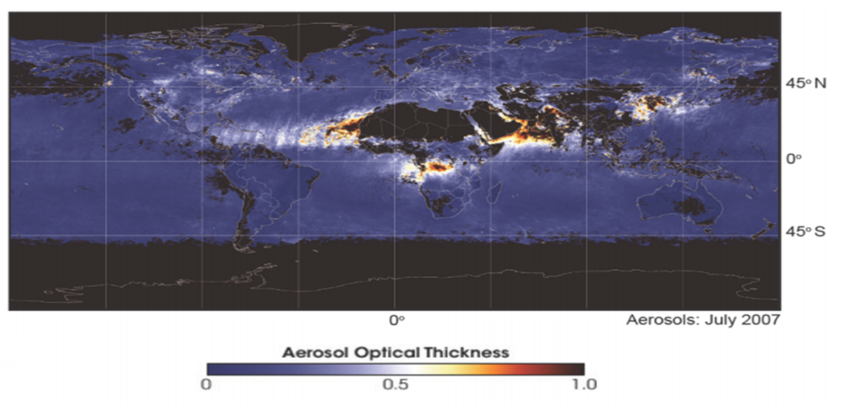
Los científicos cuantifican los aerosoles utilizando mediciones del espesor óptico de los aerosoles
A. ¿Qué son los aerosoles?
B. ¿Por qué recopilar datos de aerosoles?
C. ¡Cómo pueden ayudar tus mediciones!
D. Cómo recopilar tus datos.
E. Cómo reportar tus datos a GLOBE.
F. Entendiendo los datos.
G. Auto evaluación.
H. Recursos adicionales.
El Espesor Óptico de los Aerosoles (AOT, Aerosol Optical Thickness), también llamada profundidad óptica del aerosol, es una medida de la cantidad de luz solar que se evita que llegue a la superficie de la Tierra debido a la dispersión y absorción por aerosoles.
Este mapa (y más como este) muestra las mediciones del espesor óptico de los aerosoles visto desde el espacio. Los cielos despejados suelen tener bajos valores de AOT (0.1 o menos), mientras que las regiones con valores de AOT mayores a 0.3 suelen estar experimentando un evento aerosol como un incendio forestal, una tormenta de polvo o un evento de polución. Tenga en cuenta que los valores de AOT superiores a 1, aunque no se muestran aquí, son posibles.

Slide 17
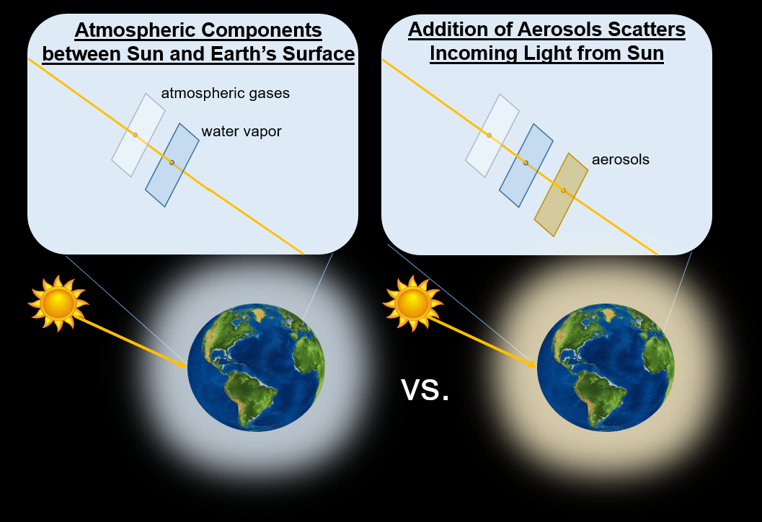
¿Qué es el espesor óptico del aerosol?
A. ¿Qué son los aerosoles?
B. ¿Por qué recopilar datos de aerosoles?
C. ¡Cómo pueden ayudar tus mediciones!
D. Cómo recopilar tus datos.
E. Cómo reportar tus datos a GLOBE.
F. Entendiendo los datos.
G. Auto evaluación.
H. Recursos adicionales.
El espesor óptico del aerosol es una comparación de la cantidad de luz solar que podría alcanzar la superficie terrestre si no hubiera aerosoles en el camino y la cantidad de luz solar realmente medida desde el sitio de estudio atmosférico.
Componentes atmosféricos
La adición de aerosoles dispersa la luz entrante del sol
entre el sol y la superficie terrestre
Gases atmosféricos
Vapor de agua
Aerosoles

Slide 18
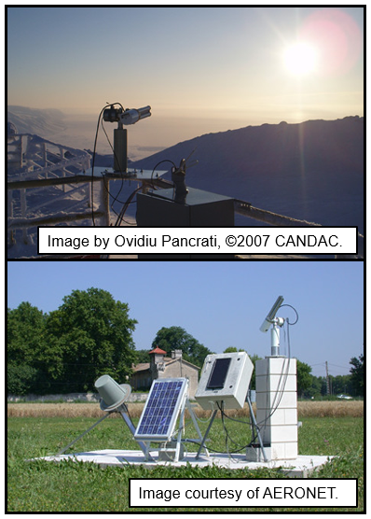
Medimos AOT desde la tierra
A. ¿Qué son los aerosoles?
B. ¿Por qué recopilar datos de aerosoles?
C. ¡Cómo pueden ayudar tus mediciones!
D. Cómo recopilar tus datos.
E. Cómo reportar tus datos a GLOBE.
F. Entendiendo los datos.
G. Auto evaluación.
H. Recursos adicionales.
Los fotómetros solares, como los mostrados a la derecha, miden AOT desde el suelo mirando hacia arriba, hacia el sol. Estos instrumentos miden AOT en varias longitudes de onda para conocer la distribución del tamaño y las fuentes de los aerosoles. Cuanto mayor es el grosor óptico menos luz alcanza la superficie terrestre. Mientras más aerosoles haya en la atmósfera, mayor será el valor de AOT.
Más Aerosol↔ AOT más alto
↕ ↕
Menos luz en la superficie

Slide 19
Antes de que comience el protocolo de aerosoles
A. ¿Qué son los aerosoles?
B. ¿Por qué recopilar datos de aerosoles?
C. ¡Cómo pueden ayudar tus mediciones!
D. Cómo recopilar tus datos.
E. Cómo reportar tus datos a GLOBE.
F. Entendiendo los datos.
G. Auto evaluación.
H. Recursos adicionales.
Antes de comenzar a tomar observaciones de aerosoles, necesitará ya haber identificado su Sitio de Estudio de la Atmósfera. Para enviar mediciones de aerosoles, también debe recolectar observaciones de Nubes y Presión Barométrica, primero revise esos protocolos.

Slide 20
Cómo recopilar: resumen
A. ¿Qué son los aerosoles?
B. ¿Por qué recopilar datos de aerosoles?
C. ¡Cómo pueden ayudar tus mediciones!
D. Cómo recopilar tus datos.
E. Cómo reportar tus datos a GLOBE.
F. Entendiendo los datos.
G. Auto evaluación.
H. Recursos adicionales.
¿Dónde? En su sitio de atmósfera (consulte Documentando Su Sitio de Estudio de Atmósfera)
¿Cuándo? A media mañana o en cualquier momento en que tenga una vista sin obstrucciones del sol (es decir, ¡que no haya nubes entre usted y el sol!)
¿Cómo? Utilizando el fotómetro solar de GLOBE o un Calitoo
Los instrumentos Shade o Microtops no están cubiertos en este entrenamiento.
Otras observaciones:
Nubes (requeridas para todas las mediciones de aerosoles)
Presión Barométrica (requerida si está utilizando un fotómetro solar de GLOBE)
Color del cielo y visibilidad (opcional)
Temperatura actual del aire (opcional)
Humedad Relativa (opcional)

Slide 21
Lo que necesitará
A. ¿Qué son los aerosoles?
B. ¿Por qué recopilar datos de aerosoles?
C. ¡Cómo pueden ayudar tus mediciones!
D. Cómo recopilar tus datos.
E. Cómo reportar tus datos a GLOBE.
F. Entendiendo los datos.
G. Auto evaluación.
H. Recursos adicionales.
Requerido:
Fotómetro solar de GLOBE o un Calitoo.
Reloj, dispositivo inteligente, GPS u otro instrumento que informe la hora al segundo (registrado como HH:MM:SS).
Hoja de Datos de Aerosoles.
Cuadro de Nubes de GLOBE.
Guías de campo para cobertura de nubes y tipo de nubes.
Lápiz o lapicera.
Portapapeles.
Opcional:
Barómetro**
Higrómetro o psicrómetro de cabestrillo
Termómetro para temperatura del aire
Guías de campo para presión barométrica, humedad relativa (higrómetro digital o psicrómetro de cabestrillo), y temperatura del aire
** La presión también puede obtenerse de la estación de clima local, pero no recomendamos utilizar el sensor incorporado en el Calitoo.

Slide 22
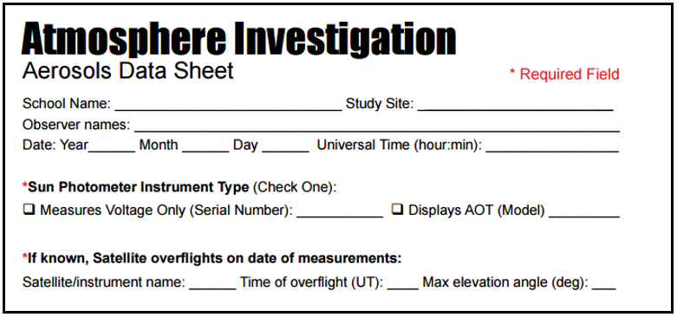
¡Asegúrese de registrar todo lo relacionado con su sitio de estudio para que sus datos cuenten!
A. ¿Qué son los aerosoles?
B. ¿Por qué recopilar datos de aerosoles?
C. ¡Cómo pueden ayudar tus mediciones!
D. Cómo recopilar tus datos.
E. Cómo reportar tus datos a GLOBE.
F. Entendiendo los datos.
G. Auto evaluación.
H. Recursos adicionales.
Sin esta información crítica sobre su sitio de estudio de la atmósfera no podrá ingresar sus datos en GLOBE. Tampoco podrá calcular valores AOT precisos ni compararlos con mediciones futuras. ¡El contexto experimental es vital para el descubrimiento científico!

Slide 23
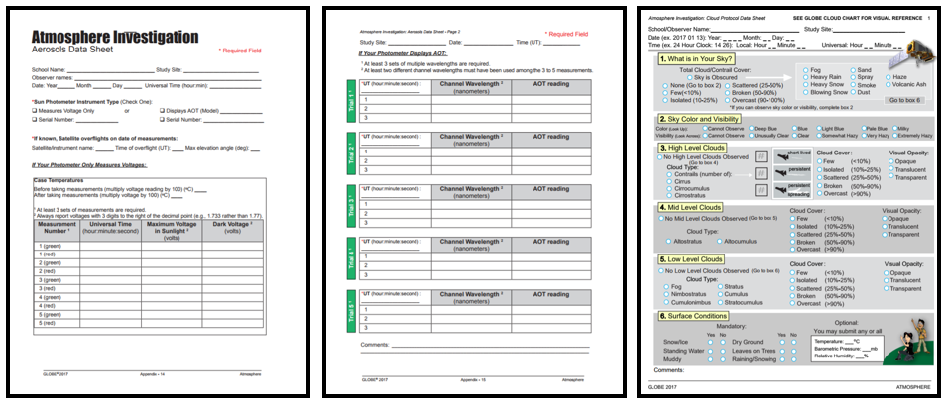
Complete el protocolo completo para la mayoría de las oportunidades de investigación
A. ¿Qué son los aerosoles?
B. ¿Por qué recopilar datos de aerosoles?
C. ¡Cómo pueden ayudar tus mediciones!
D. Cómo recopilar tus datos.
E. Cómo reportar tus datos a GLOBE.
F. Entendiendo los datos.
G. Auto evaluación.
H. Recursos adicionales.

Slide 24
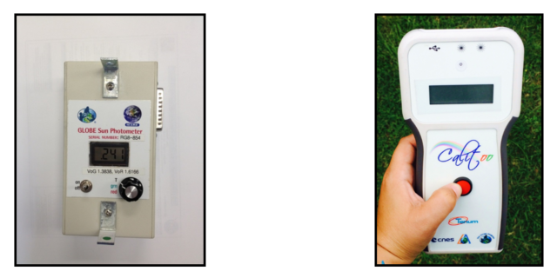
Opciones de instrumentos
A. ¿Qué son los aerosoles?
B. ¿Por qué recopilar datos de aerosoles?
C. ¡Cómo pueden ayudar tus mediciones!
D. Cómo recopilar tus datos.
E. Cómo reportar tus datos a GLOBE.
F. Entendiendo los datos.
G. Auto evaluación.
H. Recursos adicionales.
Fotómetro solar de GLOBE | Fotómetro de Calitoo
Lee el voltaje a 2 longitudes de onda | Lee AOT a 3 longitudes de onda
--- | “azul” a 465 nm
“verde” at 505nm | “verde” a 540 nm
“rojo” at 625 nm | “rojo” a 619 nm
Haga click aquí para obtener instrucciones de uso del Fotómetro Solar de GLOBE | Haga clic aquí para obtener instrucciones de uso del fotómetro Calitoo

Slide 25
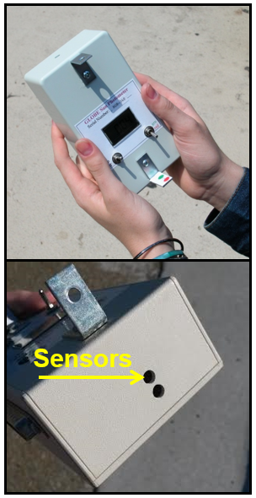
Usando un Fotómetro Solar de GLOBE (1)
A. ¿Qué son los aerosoles?
B. ¿Por qué recopilar datos de aerosoles?
C. ¡Cómo pueden ayudar tus mediciones!
D. Cómo recopilar tus datos.
E. Cómo reportar tus datos a GLOBE.
F. Entendiendo los datos.
G. Auto evaluación.
H. Recursos adicionales.
Este instrumento calcula voltaje. La página web de GLOBE calcula valores AOT.
Su fotómetro solar de GLOBE recopilará los siguientes datos:
Voltaje a longitudes de onda rojas y verdes.
Voltajes con sensores protegidos del sol (los “voltajes oscuros”).
La temperatura del instrumento antes y después de comenzar sus mediciones.
También debe recopilar la siguiente información:
Fecha y hora.
Número serial del instrumento.
Presión barométrica en su sitio.
Cobertura de nubes y tipo de nubes.
Puede recopilar:
Temperatura actual del aire.
Color y visibilidad del cielo.

Slide 26
Usando un Fotómetro Solar de GLOBE (2)
A. ¿Qué son los aerosoles?
B. ¿Por qué recopilar datos de aerosoles?
C. ¡Cómo pueden ayudar tus mediciones!
D. Cómo recopilar tus datos.
E. Cómo reportar tus datos a GLOBE.
F. Entendiendo los datos.
G. Auto evaluación.
H. Recursos adicionales.
Encienda el instrumento.
Gire el dial de medición a temperatura “T” y registre la temperatura inicial.
Gire el dial a verde o “grn”.
Apunte la parte superior del fotómetro al sol. Alinee el punto de luz que atraviesa la pestaña superior del fotómetro con el punto objetivo en la pestaña inferior.
Cubra los sensores de luz completamente y registre el voltaje máximo para el “voltaje oscuro”.
Descubra los sensores y registre el voltaje máximo.
Gire el dial de medición a rojo.
Repita los pasos 5 y 6 para el voltaje rojo.
Repita los pasos 2-8 por lo menos tres veces.
Gire el dial de medición a temperatura “T” y registre la temperatura final.

Slide 27
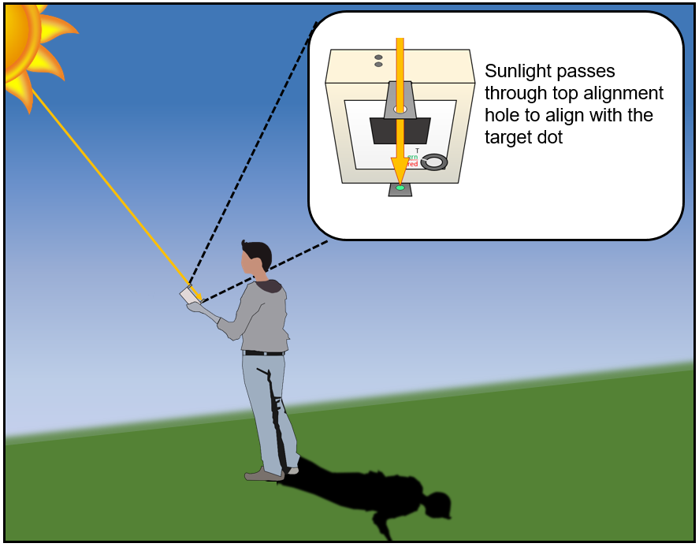
Usando un Fotómetro Solar de GLOBE (3) Alinearse con el sol
A. ¿Qué son los aerosoles?
B. ¿Por qué recopilar datos de aerosoles?
C. ¡Cómo pueden ayudar tus mediciones!
D. Cómo recopilar tus datos.
E. Cómo reportar tus datos a GLOBE.
F. Entendiendo los datos.
G. Auto evaluación.
H. Recursos adicionales.
La luz del sol pasa a través del orificio de alineación superior para alinearse con el punto objetivo

Slide 28
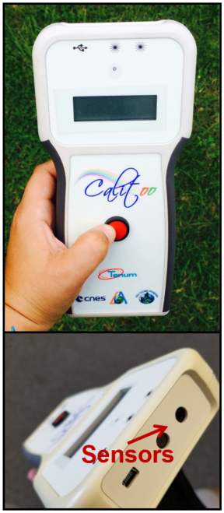
Usando un Calitoo (1)
A. ¿Qué son los aerosoles?
B. ¿Por qué recopilar datos de aerosoles?
C. ¡Cómo pueden ayudar tus mediciones!
D. Cómo recopilar tus datos.
E. Cómo reportar tus datos a GLOBE.
F. Entendiendo los datos.
G. Auto evaluación.
H. Recursos adicionales.
Este instrumento registra AOT.
Su Calitoo registrará los siguientes datos:
AOT a longitudes de onda rojas, verdes y azules.
Ubicación y elevación GPS.
Usted también debe recopilar la siguiente información:
Fecha y hora.
Número serial del instrumento.
Presión barométrica en su sitio *.
Cobertura de nubes y tipo de nubes.
Usted puede recopilar:
Temperatura corriente actual *.
Color del cielo y visibilidad.
* No utilice Calitoo para estas mediciones. No proporciona mediciones precisas de su entorno.

Slide 29
Usando el Calitoo (2)
A. ¿Qué son los aerosoles?
B. ¿Por qué recopilar datos de aerosoles?
C. ¡Cómo pueden ayudar tus mediciones!
D. Cómo recopilar tus datos.
E. Cómo reportar tus datos a GLOBE.
F. Entendiendo los datos.
G. Auto evaluación.
H. Recursos adicionales.
Encienda el instrumento presionando y manteniendo presionado el botón frontal.
Espere a que se encuentre la señal de GPS. La pantalla mostrará “>>” o “<<“ cuando se busca y “3D” cuando la ubicación esté bloqueada.
Asegúrese de que el instrumento esté en modo de medición.
Apunte la parte superior del Calitoo directamente hacia el sol. Alinee el punto del sol en la parte frontal del instrumento con el centro del objetivo.
Manteniendo el punto del sol alineado, presione el botón en el frente del instrumento. Los valores en la pantalla fluctuarán.
Cuando los valores estén maximizados, presione el botón de nuevo. La pantalla mostrará los valores de AOT que usted acaba de medir.
Presione el botón de nuevo *. La pantalla dirá “Recording #/999 OK?” donde # es el número de mediciones guardadas en el Calitoo, incluyendo esta nueva.
Para almacenar los datos, mantenga el botón presionado hasta que la pantalla diga “Recorded!”.
Repita los pasos 3-8 por lo menos dos veces más.
* Querrá practicar con este instrumento antes de tomar mediciones. El tiempo necesario para presionar cada botón varía ligeramente para los diferentes instrumentos. Asegúrese de que los mensajes de la pantalla coincidan con los de las instrucciones y consulte la documentación adicional si encuentra problemas.

Slide 30
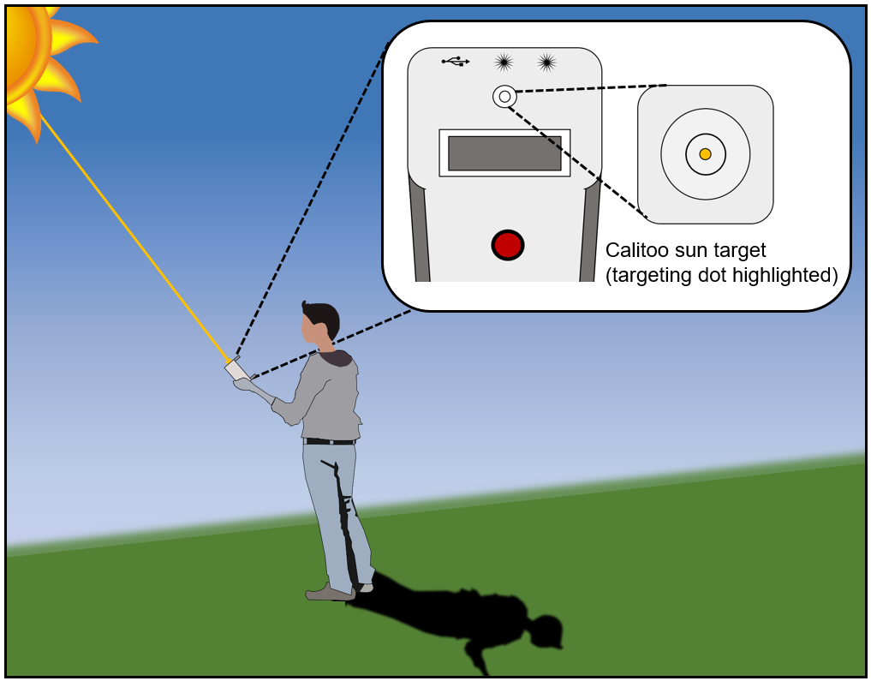
Usando el Calitoo (3) Alinearse con el sol
A. ¿Qué son los aerosoles?
B. ¿Por qué recopilar datos de aerosoles?
C. ¡Cómo pueden ayudar tus mediciones!
D. Cómo recopilar tus datos.
E. Cómo reportar tus datos a GLOBE.
F. Entendiendo los datos.
G. Auto evaluación.
H. Recursos adicionales.
Objetivo solar de Calitoo (punto de orientación resaltado)

Slide 31
Errores comunes en la medición de AOT
A. ¿Qué son los aerosoles?
B. ¿Por qué recopilar datos de aerosoles?
C. ¡Cómo pueden ayudar tus mediciones!
D. Cómo recopilar tus datos.
E. Cómo reportar tus datos a GLOBE.
F. Entendiendo los datos.
G. Auto evaluación.
H. Recursos adicionales.
El fotómetro solar debe estar alineado correctamente con el sol para realizar mediciones precisas. Siga cuidadosamente las instrucciones para alinear su fotómetro y consulte los módulos de formación electrónica adicionales específicos del instrumento si encuentra dificultades.
¡NINGUNA NUBE PUEDE OBSTRUIR LA LÍNEA DE VISTA (NO PUEDE HABER NUBES DELANTE DEL SOL) PARA SUS MEDICIONES! Las nubes causarán valores de AOT artificialmente altos.
Mantenga los instrumentos en el interior hasta justo antes de que esté listo para tomar mediciones. No permita que su fotómetro solar se enfríe o caliente demasiado; los grandes cambios en la temperatura pueden causar que los instrumentos reporten mediciones inexactas.
Registre sus mediciones tanto en el instrumento (si aplica) y en un papel u otro medio, es fácil perder los datos de un instrumento y tener un registro de respaldo evitará perder medidas completas.

Slide 32
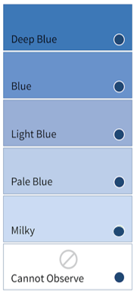
Las observaciones del color del cielo y visibilidad brindan contexto a sus datos
A. ¿Qué son los aerosoles?
B. ¿Por qué recopilar datos de aerosoles?
C. ¡Cómo pueden ayudar tus mediciones!
D. Cómo recopilar tus datos.
E. Cómo reportar tus datos a GLOBE.
F. Entendiendo los datos.
G. Auto evaluación.
H. Recursos adicionales.
El color del cielo es una indicación visual de la cantidad de aerosoles en la atmósfera. Los aerosoles tienden a dispersar todas las longitudes de onda de luz, haciendo que el cielo se vea más blanco. Un cielo azul profundo sugiere que hay muy pocos aerosoles. Un cielo azul muy pálido sugiere que hay muchos aerosoles.
Nota: el color del cielo solo puede ser observado desde una sección despejada del cielo sin nubes a la vista.
Cómo observar el color del cielo:
Dele la espalda al sol.
Mire el cielo a medio camino entre el horizonte y hacia arriba (45°).
Elija el tono que más se asemeje al color de su cielo.
Debe coincidir el color del cielo, , no las nubes, por lo que si está demasiado nublado, es posible que no pueda observar el color del cielo.

Slide 33
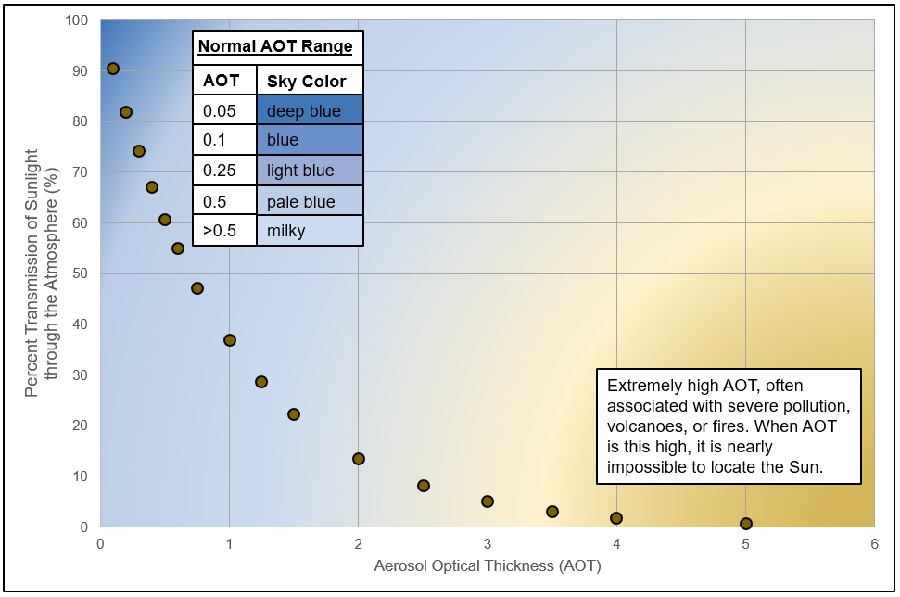
A medida que aumenta el AOT, la cantidad de luz que llega a la superficie terrestre directamente disminuye rápidamente, llegando a casi cero en eventos de contaminación severa
A. ¿Qué son los aerosoles?
B. ¿Por qué recopilar datos de aerosoles?
C. ¡Cómo pueden ayudar tus mediciones!
D. Cómo recopilar tus datos.
E. Cómo reportar tus datos a GLOBE.
F. Entendiendo los datos.
G. Auto evaluación.
H. Recursos adicionales.
AOT extremadamente alto, a menudo asociado con contaminación severa, volcanes o incendios. Cuando el AOT es tan alto, es casi imposible localizar el sol.

Slide 34
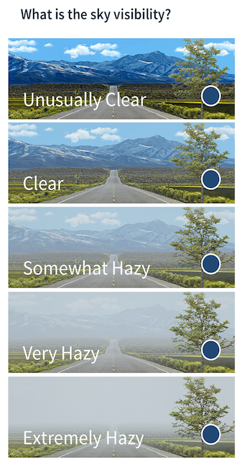
Las observaciones del color del cielo y la visibilidad brindan contexto a sus datos
A. ¿Qué son los aerosoles?
B. ¿Por qué recopilar datos de aerosoles?
C. ¡Cómo pueden ayudar tus mediciones!
D. Cómo recopilar tus datos.
E. Cómo reportar tus datos a GLOBE.
F. Entendiendo los datos.
G. Auto evaluación.
H. Recursos adicionales.
La visibilidad del cielo es una indicación de la cantidad de aerosoles cerca de la superficie del suelo. Cuantos más aerosoles haya, más neblina aparecerá. Para obtener más información sobre el color del cielo y la visibilidad, consulte el Protocolo de nubes.
Cómo observar la visibilidad:
Mire un punto de referencia en la distancia.
Trate de usar el mismo punto de referencia cada vez.
Sugerencia: puede ser útil tomar una fotografía de su cielo día a día para notar la diferencia entre las observaciones de visibilidad. Además, el cielo más despejado de su área se verá justo después de que un frente o una tormenta pase por su área.

Slide 35
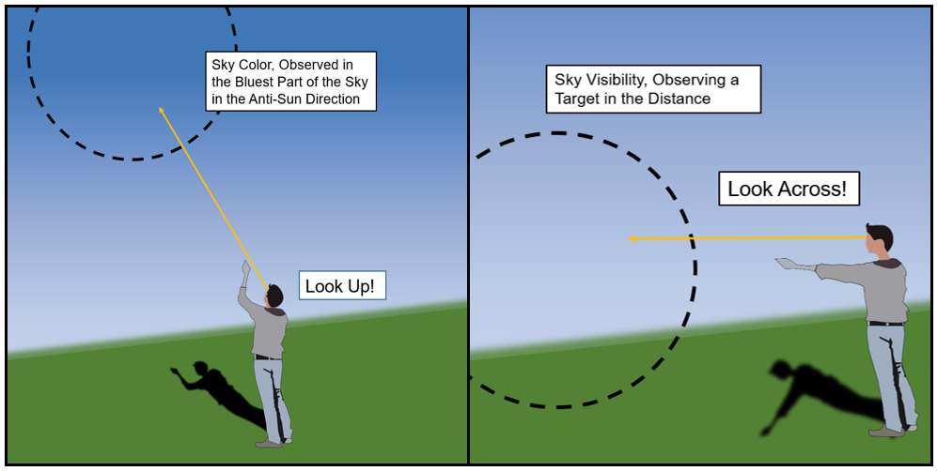
Cómo observar: Condiciones del cielo
A. ¿Qué son los aerosoles?
B. ¿Por qué recopilar datos de aerosoles?
C. ¡Cómo pueden ayudar tus mediciones!
D. Cómo recopilar tus datos.
E. Cómo reportar tus datos a GLOBE.
F. Entendiendo los datos.
G. Auto evaluación.
H. Recursos adicionales.
Color del cielo, observado en la parte más azul del cielo en dirección contraria al sol
Visibilidad del cielo, observando un objetivo en la distancia
¡Mire al costado!
¡Mire hacia arriba!
Aquí hay un buen recordatorio de la diferencia entre observar el color del cielo y la visibilidad del cielo, y dónde mirar al observar cada uno.

Slide 36
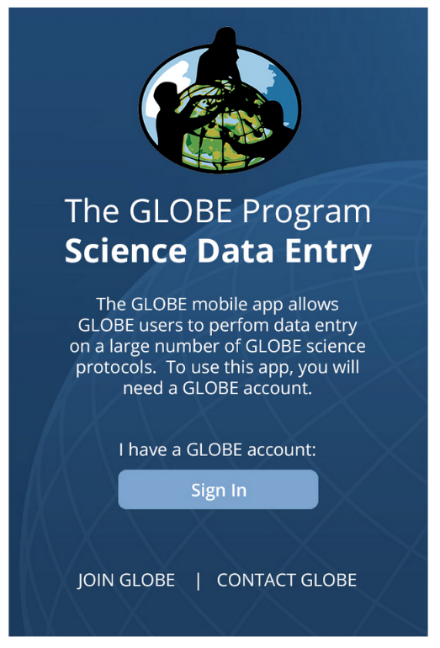
Cargar sus datos a la web
A. ¿Qué son los aerosoles?
B. ¿Por qué recopilar datos de aerosoles?
C. ¡Cómo pueden ayudar tus mediciones!
D. Cómo recopilar tus datos.
E. Cómo reportar tus datos a GLOBE.
F. Entendiendo los datos.
G. Auto evaluación.
H. Recursos adicionales.
Dos opciones para reportar sus datos:
Todos estos métodos permiten a los usuarios enviar datos ambientales, recopilados en sitios definidos, de acuerdo con el protocolo y utilizando instrumentación aprobada, para ingresarlos en la base de datos científica oficial de GLOBE.
Descargue la aplicación móvil de ingreso de datos en vivo GLOBE para iOS o Android
Entrada de datos en vivo
Nota 1: Necesitará una orden de cuenta de maestro, capacitador o científico GLOBE para enviar datos de aerosoles GLOBE.
Nota 2: Después de ingresar sus datos, puede tomar algún tiempo para que aparezcan en el sistema de visualización de datos GLOBE.

Slide 37
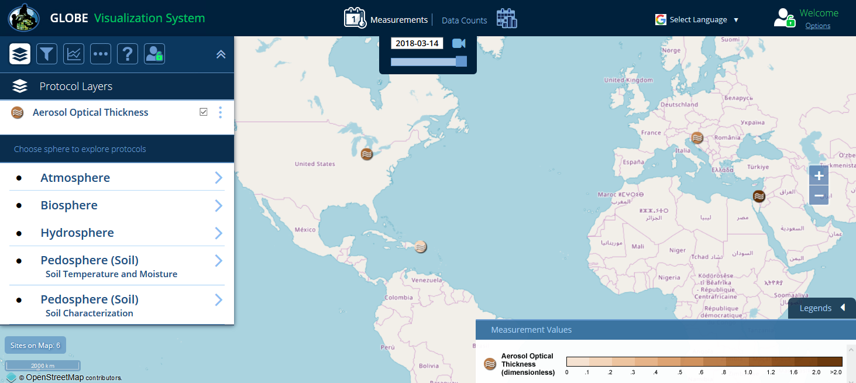
Visualizar y recuperar datos
A. ¿Qué son los aerosoles?
B. ¿Por qué recopilar datos de aerosoles?
C. ¡Cómo pueden ayudar tus mediciones!
D. Cómo recopilar tus datos.
E. Cómo reportar tus datos a GLOBE.
F. Entendiendo los datos.
G. Auto evaluación.
H. Recursos adicionales.
GLOBE provee la habilidad de ver e interactuar con datos medidos en todo el mundo. Seleccione nuestra herramienta de visualización para mapear, graficar, filtrar y exportar datos que se han medido a través de protocolos GLOBE desde 1995. Estos tutoriales paso a paso sobre cómo utilizar el sistema de visualización le ayudarán a encontrar y analizar datos:
Versión PDF Versión Power Point

Slide 38
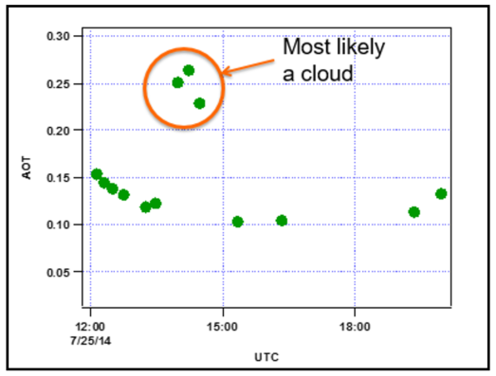
Consejos de medición
A. ¿Qué son los aerosoles?
B. ¿Por qué recopilar datos de aerosoles?
C. ¡Cómo pueden ayudar tus mediciones!
D. Cómo recopilar tus datos.
E. Cómo reportar tus datos a GLOBE.
F. Entendiendo los datos.
G. Auto evaluación.
H. Recursos adicionales.
Usted será capaz de saber cuándo una nube se mueve a través del sol, interrumpiendo su medición. Habrá un repentino, a veces dramático, cambio en su señal sin procesar, incluso si la nube es un cirro muy delgado que es difícil de ver con sus ojos.
Al utilizar un fotómetro solar de GLOBE el voltaje disminuirá (el AOT calculado en el sitio de GLOBE aumentaría).
Al utilizar un Calitoo la señal sin procesar mostrada durante la medición disminuirá, lo que será traducido por el instrumento como un valor AOT más alto una vez finalizada la medición.

Slide 39
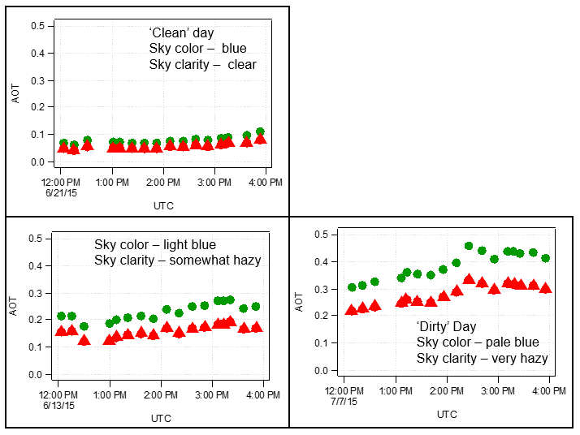
Graficar sus mediciones
A. ¿Qué son los aerosoles?
B. ¿Por qué recopilar datos de aerosoles?
C. ¡Cómo pueden ayudar tus mediciones!
D. Cómo recopilar tus datos.
E. Cómo reportar tus datos a GLOBE.
F. Entendiendo los datos.
G. Auto evaluación.
H. Recursos adicionales.
Si toma mediciones a través del día puede observar cómo cambian las concentraciones de aerosoles.
Estas mediciones fueron realizadas con un fotómetro solar de GLOBE. Los marcadores rojos y verdes corresponden a las dos longitudes de onda de medición disponibles en un fotómetro solar de GLOBE.

Slide 40
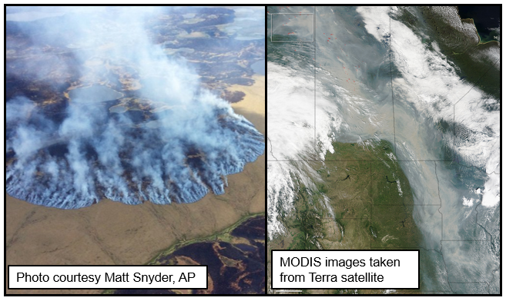
Al graficar sus mediciones es posible que observe las principales columnas de aerosoles
A. ¿Qué son los aerosoles?
B. ¿Por qué recopilar datos de aerosoles?
C. ¡Cómo pueden ayudar tus mediciones!
D. Cómo recopilar tus datos.
E. Cómo reportar tus datos a GLOBE.
F. Entendiendo los datos.
G. Auto evaluación.
H. Recursos adicionales.
En junio del 2015 una serie de incendios forestales en las llanuras de Canadá enviaron enormes columnas de humo al este sobre las regiones costeras del Medio Oeste y Este de los Estados Unidos de América. Estos incendios ardieron durante semanas, enviando “ríos de humo” a través del continente. ¡Los científicos incluso podían ver el humo desde el espacio!

Slide 41
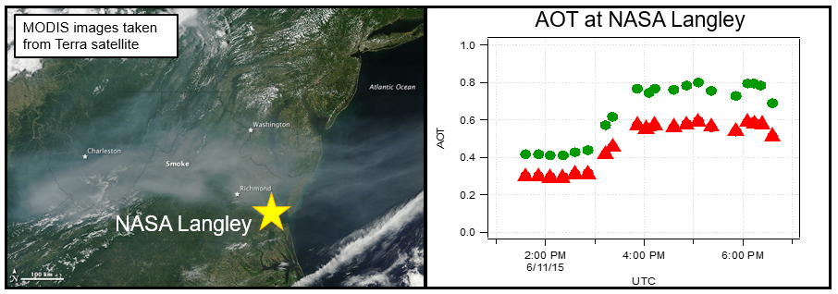
Al graficar sus mediciones es posible que observe las principales columnas de aerosoles (1)
A. ¿Qué son los aerosoles?
B. ¿Por qué recopilar datos de aerosoles?
C. ¡Cómo pueden ayudar tus mediciones!
D. Cómo recopilar tus datos.
E. Cómo reportar tus datos a GLOBE.
F. Entendiendo los datos.
G. Auto evaluación.
H. Recursos adicionales.
A miles de kilómetros de distancia en la NASA Langley, los científicos de GLOBE que midieron aerosoles usando un fotómetro solar vieron valores AOT sustancialmente aumentados. También vieron que el cielo estaba extremadamente brumoso y de color cremoso: ¡la contaminación del aire en acción!

Slide 42
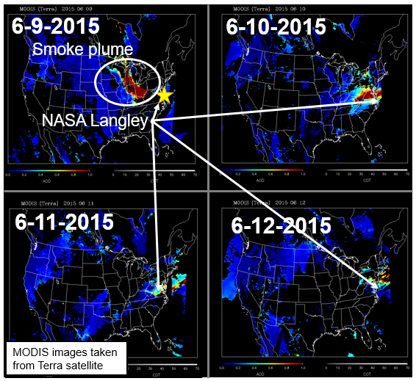
Al graficar sus mediciones es posible que observe las principales columnas de aerosoles (2)
A. ¿Qué son los aerosoles?
B. ¿Por qué recopilar datos de aerosoles?
C. ¡Cómo pueden ayudar tus mediciones!
D. Cómo recopilar tus datos.
E. Cómo reportar tus datos a GLOBE.
F. Entendiendo los datos.
G. Auto evaluación.
H. Recursos adicionales.
Cuando los científicos compararon sus mediciones de AOT del fotómetro solar con AOT tomadas de los satélites, vieron que la columna de humo era de hecho la causa de las lecturas elevadas.

Slide 43
Aerosoles: fenómeno local, impacto global
A. ¿Qué son los aerosoles?
B. ¿Por qué recopilar datos de aerosoles?
C. ¡Cómo pueden ayudar tus mediciones!
D. Cómo recopilar tus datos.
E. Cómo reportar tus datos a GLOBE.
F. Entendiendo los datos.
G. Auto evaluación.
H. Recursos adicionales.
Los aerosoles provienen de muchas fuentes, tanto naturales como artificiales, y tienen un rol importante en el clima global, la calidad del aire y la salud ambiental. Las mediciones de aerosoles de GLOBE ayudan a los científicos a aprender más sobre los orígenes de partículas en nuestra atmósfera, así como a determinar a dónde van estos viajeros globales antes de caer nuevamente en la superficie terrestre.
Al participar en los estudios de medición de aerosoles de GLOBE usted está ayudando a contar las historias de los fenómenos atmosféricos locales que pueden tener impactos globales. Está ayudando a los científicos a encontrar la respuesta a la pregunta: ¿qué hay en la atmósfera?

Slide 44
Preguntas de evaluación
A. ¿Qué son los aerosoles?
B. ¿Por qué recopilar datos de aerosoles?
C. ¡Cómo pueden ayudar tus mediciones!
D. Cómo recopilar tus datos.
E. Cómo reportar tus datos a GLOBE.
F. Entendiendo los datos.
G. Auto evaluación.
H. Recursos adicionales.
Póngase a prueba para responder estas preguntas y comprobar si ha logrado los objetivos de aprendizaje de este módulo.
¿Qué son los aerosoles?
¿Qué procesos contribuyen a la formación de aerosoles?
¿Qué es el espesor óptico de los aerosoles (aerosol optical thickness [AOT]) y cómo se relaciona con la cantidad de aerosoles en la atmósfera?
¿Qué parámetros medidos en otros protocolos de GLOBE es importante tener en cuenta al tomar mediciones de aerosoles?
¿Qué tipos de efectos tienen los aerosoles en el clima global?
¿Qué tipos de efectos tienen los aerosoles sobre los fenómenos atmosféricos locales?
¿Cómo afectan los diferentes aerosoles a la formcaión de nubes?

Slide 45
Actividades de aprendizaje y recursos de GLOBE
A. ¿Qué son los aerosoles?
B. ¿Por qué recopilar datos de aerosoles?
C. ¡Cómo pueden ayudar tus mediciones!
D. Cómo recopilar tus datos.
E. Cómo reportar tus datos a GLOBE.
F. Entendiendo los datos.
G. Auto evaluación.
H. Recursos adicionales.
Las siguientes actividades le ayudarán a familiarizarse con los materiales de Atmósfera de GLOBE y la plataforma de visualización de datos de GLOBE.
Introducción a las Actividades de Aprendizaje de Atmósfera
Observando la visibilidad y el color del cielo
Calculando la masa de aire relativa
Hacer un reloj de sol
Dibuje su propia visualización
Aprenda a utilizar visualizaciones – un ejemplo con elevación y temperatura
¿Tiene preguntas sobre este módulo? Contacte a GLOBE: help@globe.gov
Notes:
Keep something about understanding data???

Slide 46
Créditos
A. ¿Qué son los aerosoles?
B. ¿Por qué recopilar datos de aerosoles?
C. ¡Cómo pueden ayudar tus mediciones!
D. Cómo recopilar tus datos.
E. Cómo reportar tus datos a GLOBE.
F. Entendiendo los datos.
G. Auto evaluación.
H. Recursos adicionales.
Diapositivas:
Virginia (Jill) Teige, NASA Langley Research Center, USA.
Dr. Margaret Pippin, NASA Langley Research Center, USA.
Jessica Taylor, NASA Langley Research Center, USA.
Imágenes:
NASA Langley Research Center, USA, a menos que se indique lo contrario.
Más información:
El Programa GLOBE
NASA Wavelength : Biblioteca Digital de recursos educativos sobre la Tierra y el espacio de NASA.
Versión 6/5/2017. Si edita y modifica este conjunto de diapositivas para su uso con fines educativos por favor apunte “modificado por (y su nombre y la fecha)” en esta página. Gracias.

Slide 47
Traducción al español
A. ¿Qué son los aerosoles?
B. ¿Por qué recopilar datos de aerosoles?
C. ¡Cómo pueden ayudar tus mediciones!
D. Cómo recopilar tus datos.
E. Cómo reportar tus datos a GLOBE.
F. Entendiendo los datos.
G. Auto evaluación.
H. Recursos adicionales.
Oficina Regional Para América Latina Y El Caribe
Para más información contáctese con:
lac_rco@educ.austral.edu.ar globelac.communications@educ.austral.edu.ar
Redes sociales
@globe_lac GLOBE Latinoamérica y Caribe

